Slide 1
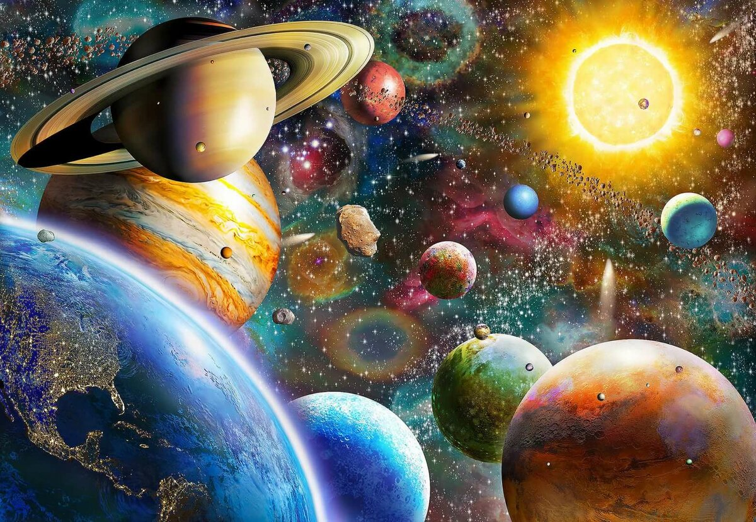
Занятие для старшей группы Мир природы. Тема: «История космоса».
Выполнила: Кривоконева А.Н.

Slide 2
Сегодня мы с тобой отправимся в космическое путешествие. А что такое космос ?

Slide 3
Космос – то же самое, что и Вселенная. Это пространство, которое мы видим вокруг нашей Земли, со всеми находящимися в нем небесными телами, разными частицами и излучением. Стройная система планет, которая вращается вокруг Солнца, хвостатые кометы, метеориты — все это космос.

Slide 4
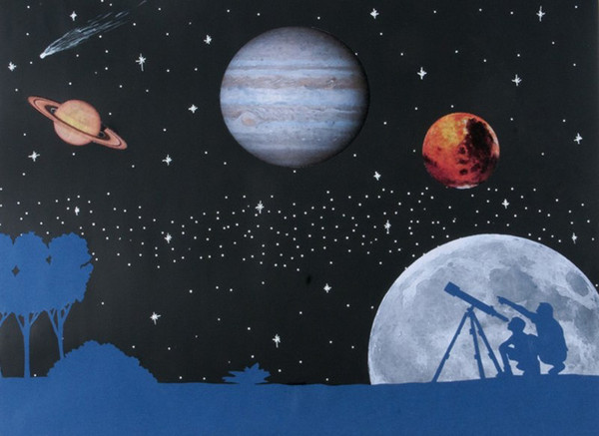
сделать?сть, то кто там живет? Но чтобы это узнать, надо до планет долететь. Но как это сделать?
Людям всегда хотелось знать, есть ли жизнь на других планетах? А если есть, то кто там живет? Но чтобы это узнать, надо до планет долететь. Но как это сделать?

Slide 5
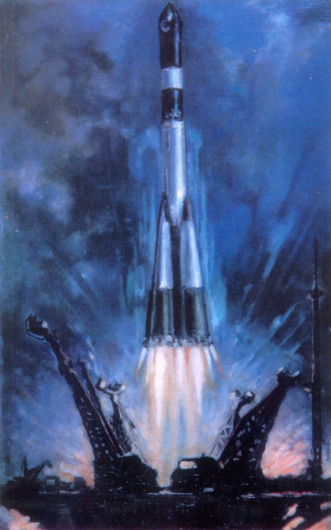
Разработал теорию ракеты, продумал её устройство и то, как она будет двигаться замечательный учёный Константин Эдуардович Циолковский.

Slide 6
Белка и Стрелка, - отправившись в космический полет, вписали свои имена в историю мировой космонавтики. Запущенные в космос 19 августа 1960 года на борту прототипа корабля "Восток", они стали первыми живыми существами с планеты Земля, которые пробыли на орбите более суток и благополучно вернулись домой

Slide 7
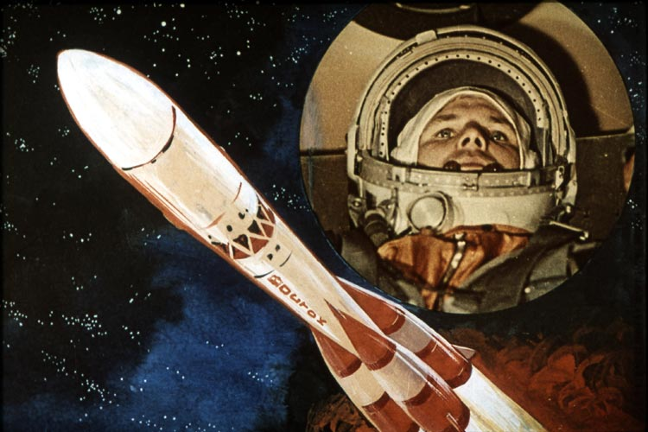
12 апреля 1961 года, Советский Союз вывел на орбиту Земли космический корабль « Восток». Длительность полёта составила 1 час 48 минут. На корабле «Восток» стартовал первый космонавт планеты Земля Юрий Гагарин

Slide 8
«Первый космонавт».
На космическом корабле
Он летел в межпланетной мгле,
Совершив вокруг Земли виток.
А корабль назывался «Восток».
Его знает и любит каждый,
Был он юный, сильный, отважный.
Помним взгляд его добрый, с прищуром
Его звали Гагарин Юра.
(Г. Шорыгина)

Slide 9
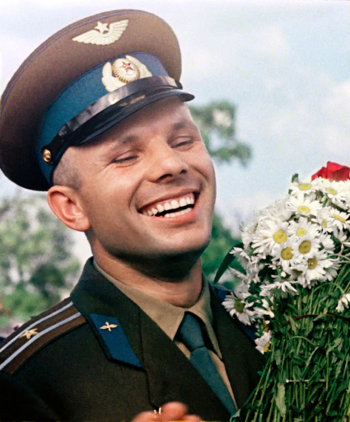
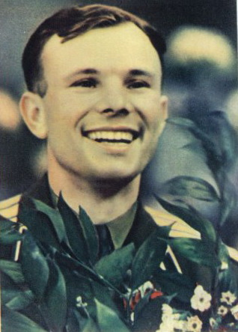
Его улыбка облетела Весь шар земной И часто вспоминая то и дело Улыбкой этой сами мы живем порой.

Slide 10
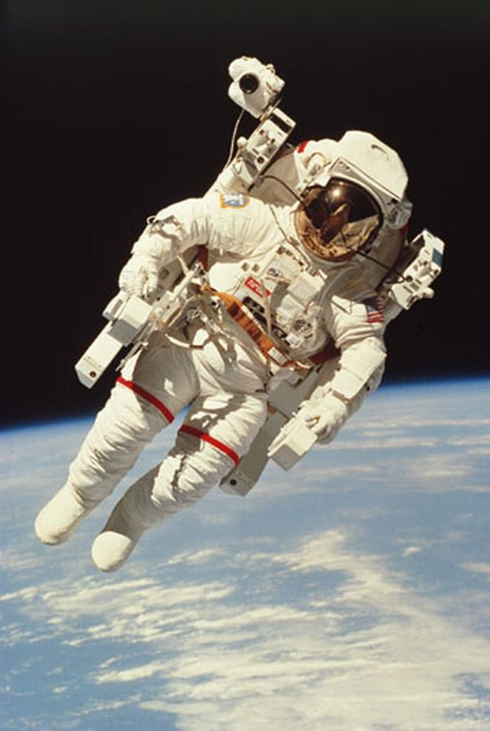
В космосе очень мало воздуха и обычный человек в нем не сможет дышать. Именно поэтому на космонавта, который полетел в космос, одели вот такой скафандр. Скафандр очень теплый и защищает космонавта от холода даже в космосе. Кроме того – в скафандре человек может дышать – он снабжает человека воздухом.

Slide 11
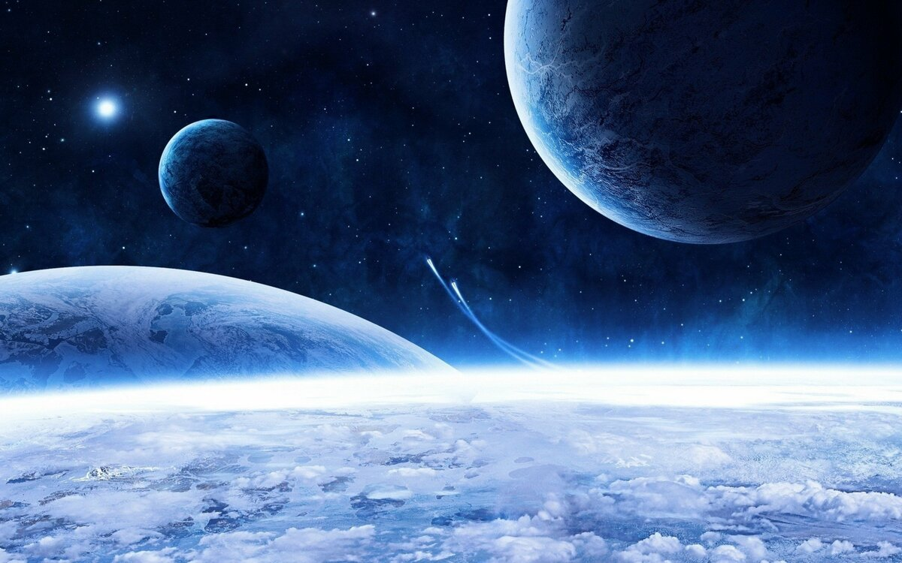
Физкультминутка
Чтобы в космос полететь, надо многое уметь.
Быть здоровым, не лениться, в школе хорошо учиться.
И зарядку каждый день будем делать - нам не лень!
Влево-вправо повернуться и опять назад вернуться,
Приседать, поскакать и бежать, бежать, бежать.
А потом все тише, тише походить - и сесть опять.

Slide 12
Ракета поднималась все выше и выше! Посмотри! Она уже выше облаков!

Slide 13
Такой видят космонавты нашу планету.

Slide 14
Луна – спутник нашей планеты.

Slide 15
Солнце – самый знакомый всем людям астрономический объект. Это наша звезда, дающая нам жизнь. Из-за него днём все остальные космические объекты становятся невидимы. Солнце выделяет свет и тепло, до тех пор, пока не зайдёт за горизонт. И только потом небо становиться достаточно тёмным, чтоб увидеть остальные звёзды.

Slide 18
загадка
В небе виден желтый круг
И лучи, как нити.
Вертится Земля вокруг,
Словно на магните.
Хоть пока я и не стар,
Но уже ученый —
Знаю, то — не круг, а шар,
Сильно раскаленный.

Slide 20
Загадка
Человек сидит в ракете.
Смело в небо он летит,
И на нас в своем скафандре
Он из космоса глядит.

Slide 22
А теперь поиграем найди две одинаковые ракеты и покажи их

Slide 23
Помоги белки стрелки найти дорогу к ракете

Slide 24
Вопросы для подведения итогов
1. Как называется планета, на которой мы с вами живем?
2. Назови клички собак, летавших в космос.
3. Назови имя космонавта, первым полетевшим в космос.
4. Назови инженера, первым создал ракету?
5. Как называется космический костюм, который позволяет находиться и дышать в космосе?
6. Какой праздник отмечают 12 апреля?
7. Как называется аппарат, предназначенный для полета человека в космос?

Slide 25
литература
Вострухина Т.Н., Кондрыкинская Л.А.
Знакомим с окружающим миром детей
5-7лет, Стр.116.

